Slide 1
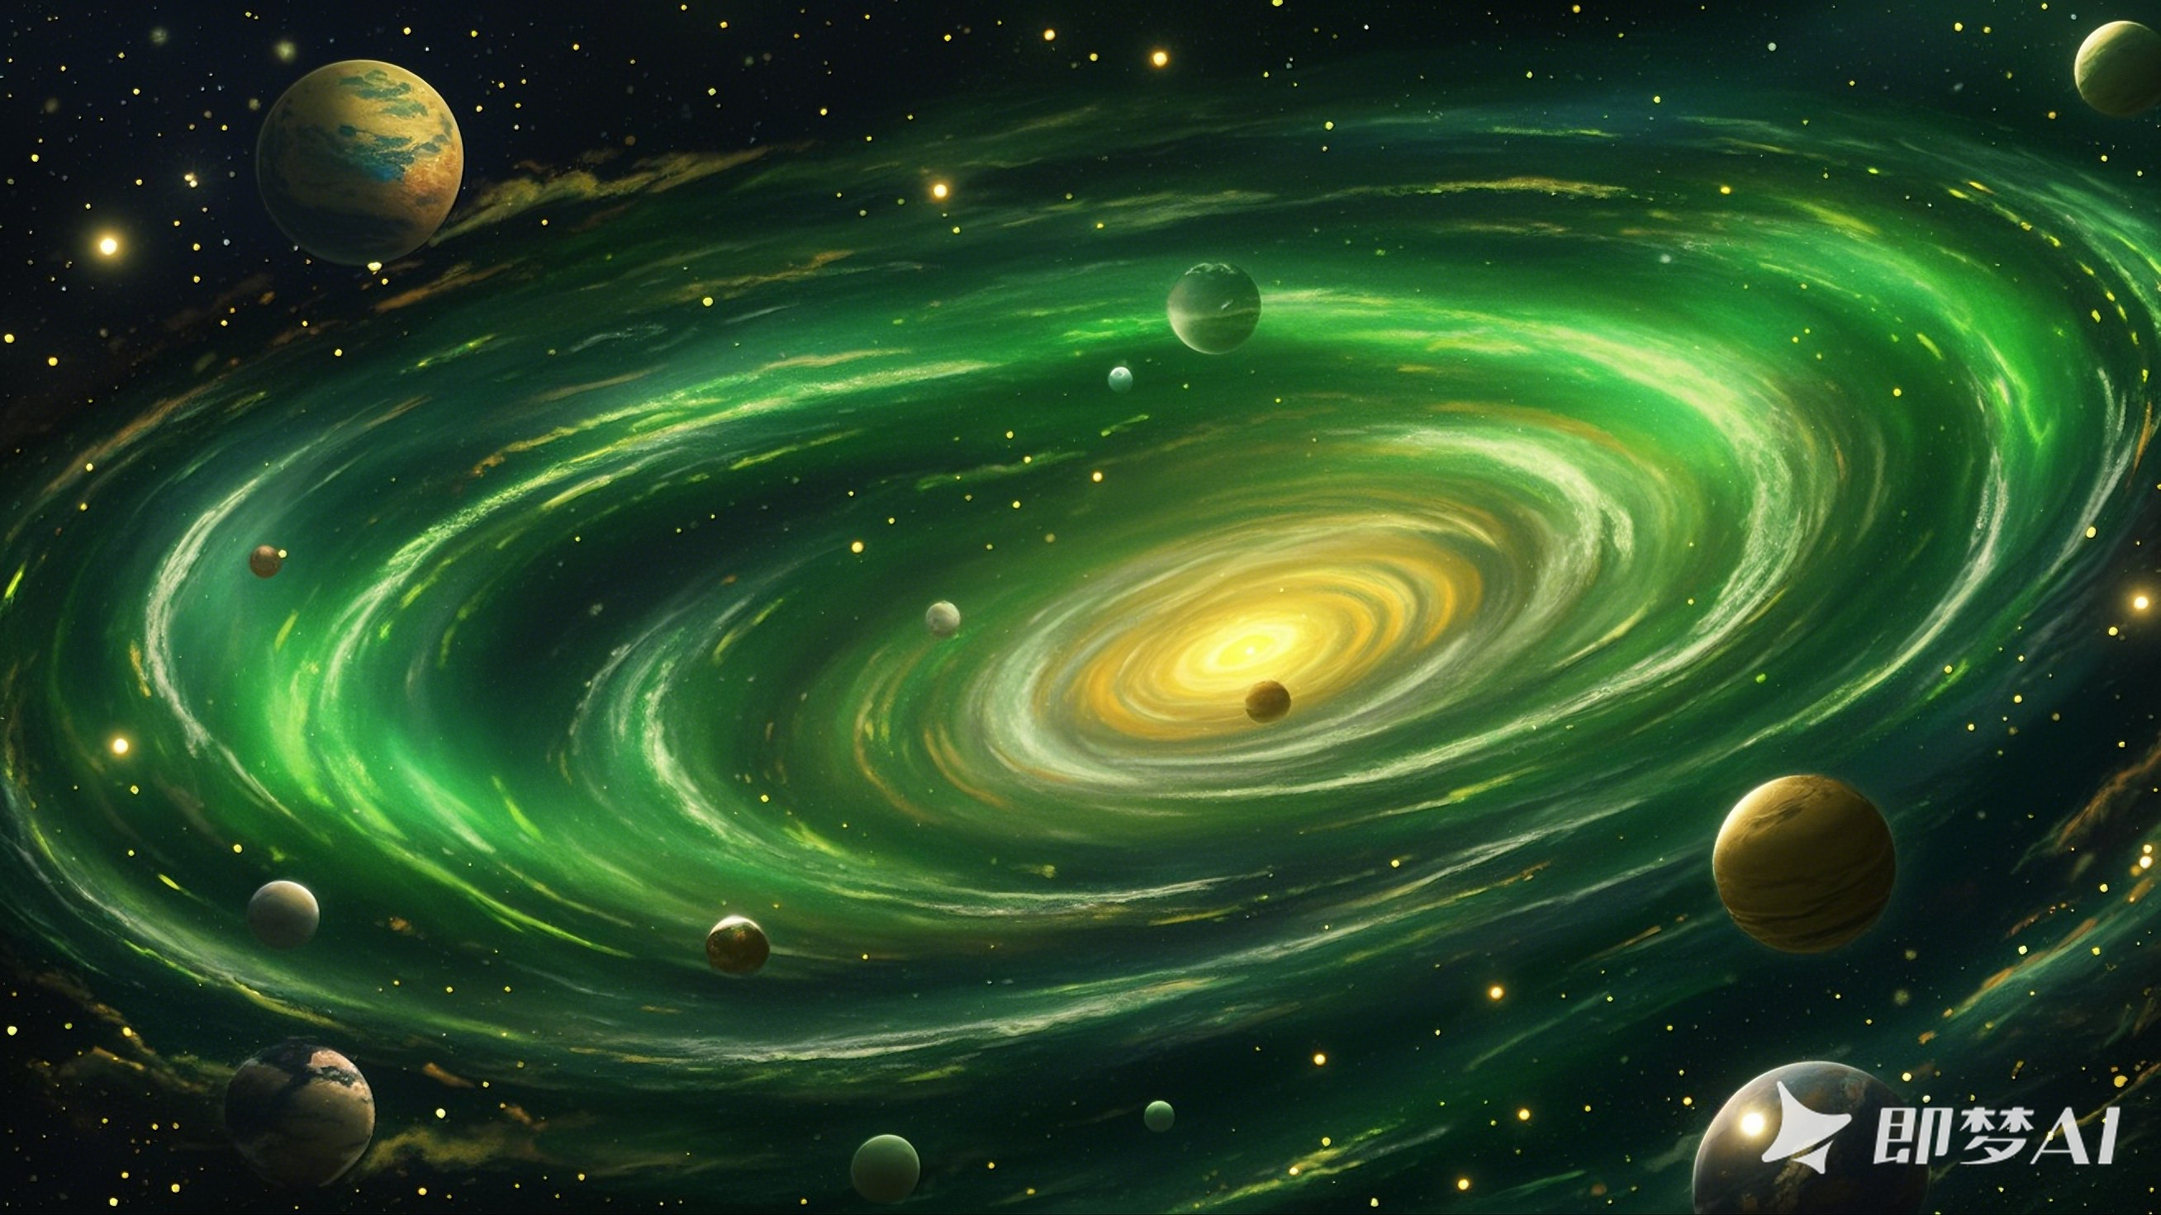
伊斯兰建筑艺术：
信仰与美学的千年对话
Islamic Architectural Art: A Millennium Dialogue between Faith and Aesthetics
2025.11.12
艺然
Notes:
Generate By BIYOO ChatPPT.
HomePage：www.chat-ppt.com
AIGC 2025/11/12 11:43:33
[AI生成内容仅供参考，请注意甄别准确性]

Slide 2
01
伊斯兰建筑的历史源流
02
核心建筑类型与功能
03
建筑结构与装饰艺术
目录
Content
04
材料技术与工程成就
05
文化内涵与象征意义
06
现当代发展与保护
Notes:
Generate By BIYOO ChatPPT.
HomePage：www.chat-ppt.com
AIGC 2025/11/12 11:43:33
[AI生成内容仅供参考，请注意甄别准确性]

Slide 3
01
伊斯兰建筑的历史源流
The Historical Origins of Islamic Architecture
Notes:
Generate By BIYOO ChatPPT.
HomePage：www.chat-ppt.com
AIGC 2025/11/12 11:43:33
[AI生成内容仅供参考，请注意甄别准确性]

Slide 4
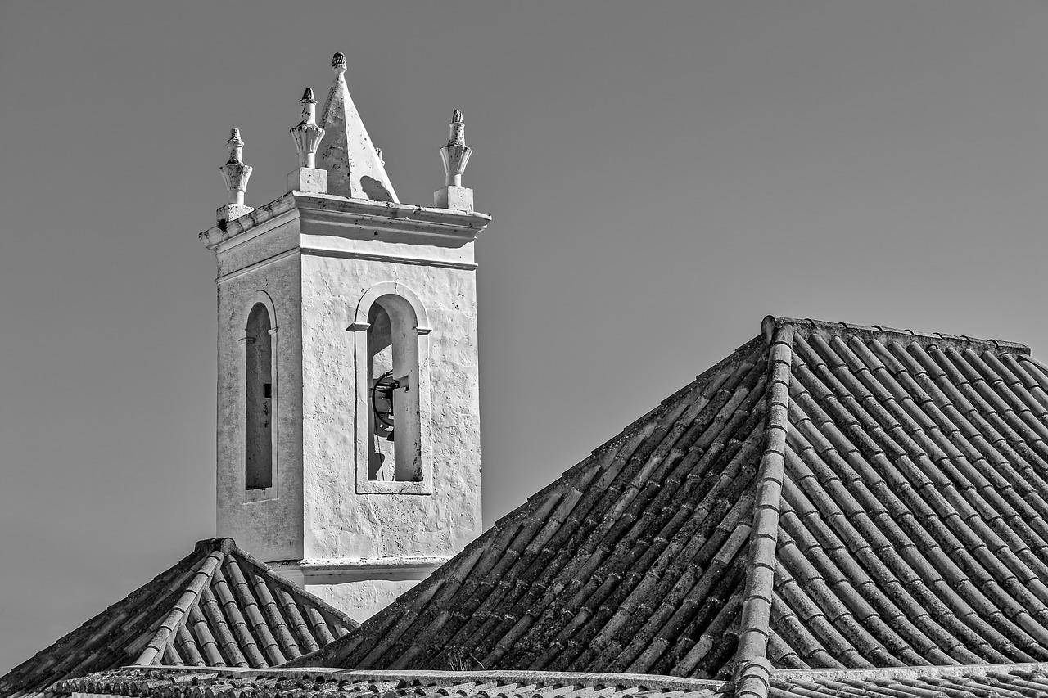
早期伊斯兰建筑雏形
7世纪阿拉伯半岛起源：从先知清真寺看早期建筑特征
伍麦叶王朝建筑发展：叙利亚地区融合拜占庭风格
阿拔斯王朝鼎盛时期：巴格达与萨马拉建筑成就
西班牙科尔多瓦清真寺：西方伊斯兰建筑典范
Notes:
Generate By BIYOO ChatPPT.
HomePage：www.chat-ppt.com
AIGC 2025/11/12 11:43:33
[AI生成内容仅供参考，请注意甄别准确性]

Slide 5
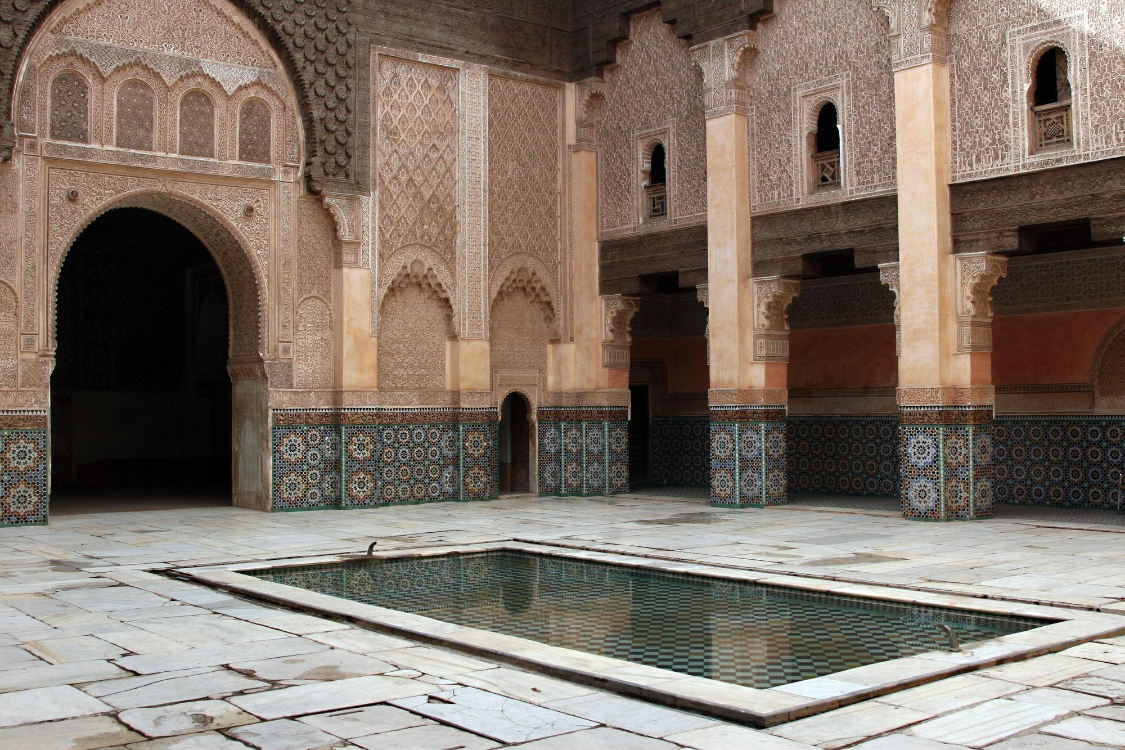
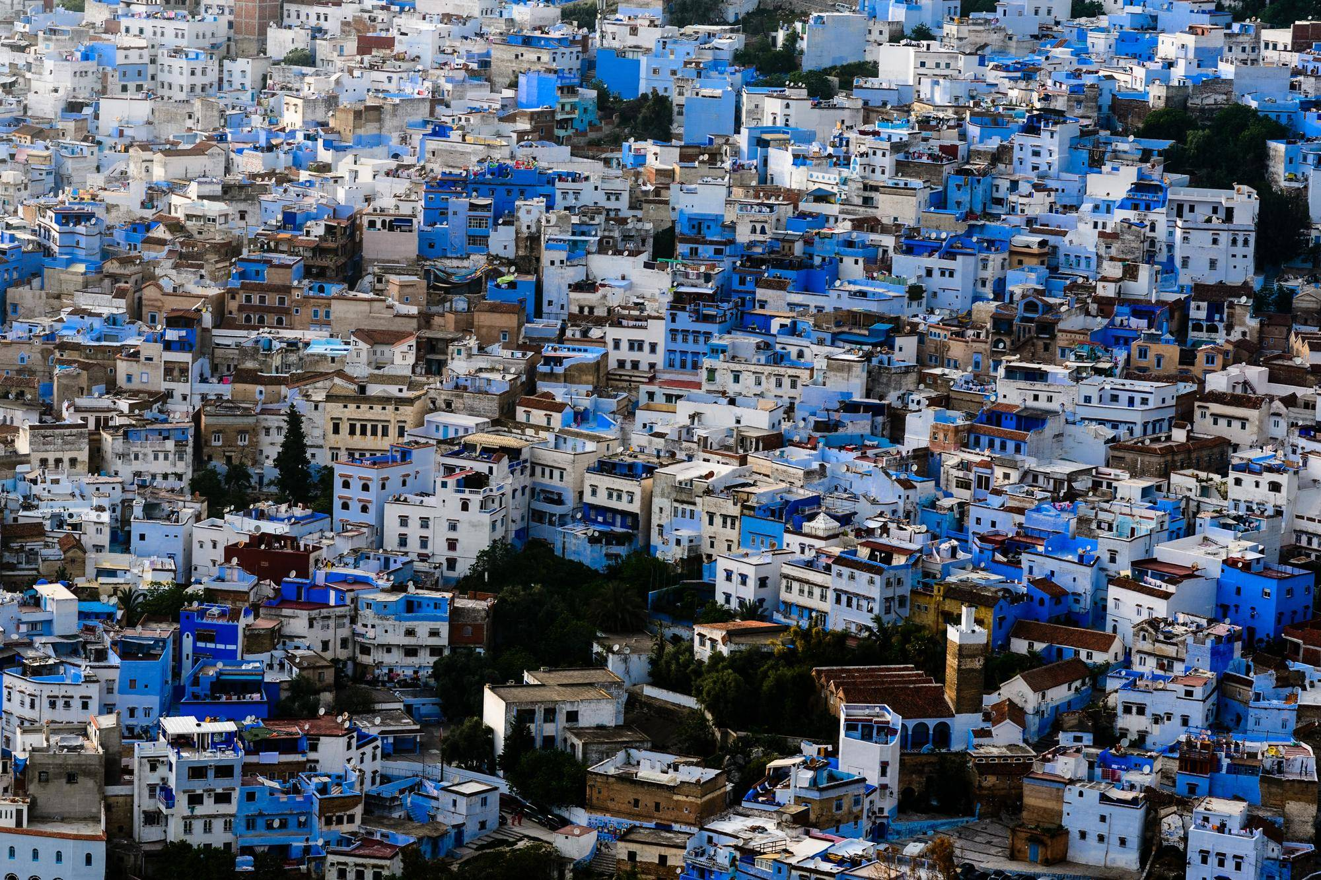
区域性建筑风格演变
波斯伊斯兰建筑特色：彩色琉璃与拱券技术革新
莫卧儿印度建筑融合：泰姬陵体现多元文化交融
奥斯曼帝国建筑创新：圣索菲亚大教堂改建典范
北非马格里布风格：阿尔及利亚与摩洛哥特色
Notes:
Generate By BIYOO ChatPPT.
HomePage：www.chat-ppt.com
AIGC 2025/11/12 11:43:33
[AI生成内容仅供参考，请注意甄别准确性]

Slide 6
02
核心建筑类型与功能
Core building types and functions
Notes:
Generate By BIYOO ChatPPT.
HomePage：www.chat-ppt.com
AIGC 2025/11/12 11:43:33
[AI生成内容仅供参考，请注意甄别准确性]

Slide 7
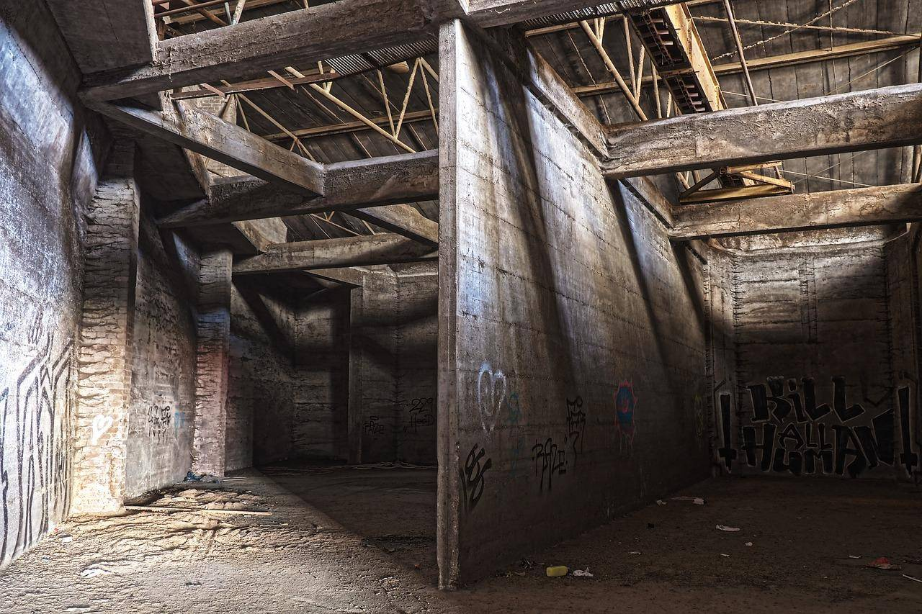
宗教建筑：清真寺
礼拜大殿设计原则：朝向麦加与空间布局规范
宣礼塔建筑演变：从简单塔楼到装饰性尖塔
米哈拉布与敏拜尔：指示朝向与宣讲功能构件
庭院与水房：净仪空间与社区聚集功能
Notes:
Generate By BIYOO ChatPPT.
HomePage：www.chat-ppt.com
AIGC 2025/11/12 11:43:33
[AI生成内容仅供参考，请注意甄别准确性]

Slide 8

教育与学术建筑
经学院建筑特色：围绕庭院的教学与生活空间
图书馆建筑设计：手稿保存与学术研究功能
苏菲道堂建筑：精神修行与社区服务结合
Notes:
Generate By BIYOO ChatPPT.
HomePage：www.chat-ppt.com
AIGC 2025/11/12 11:43:33
[AI生成内容仅供参考，请注意甄别准确性]

Slide 9
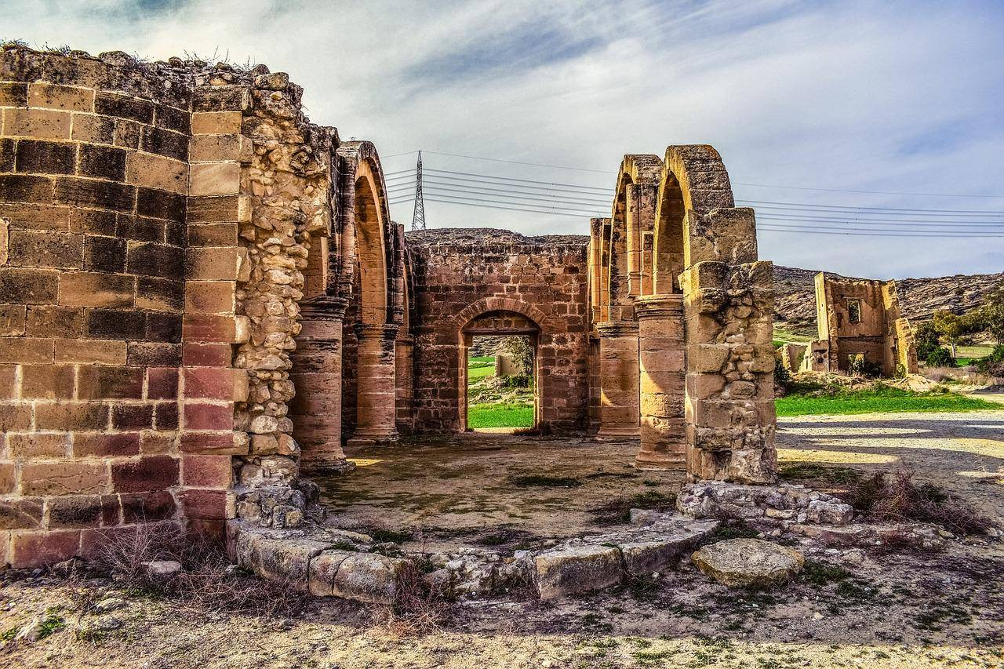
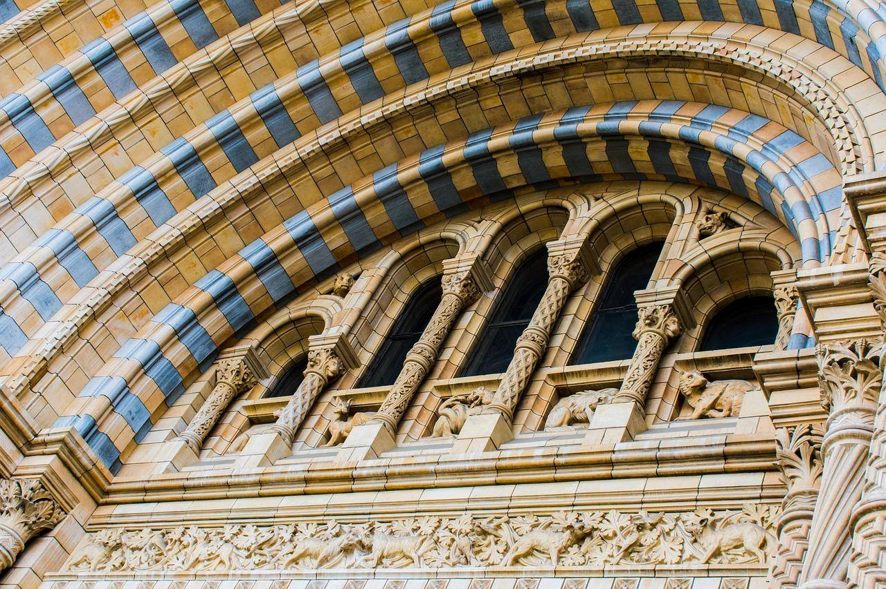
陵墓与纪念建筑
帝王陵墓建筑：象征权力与永恒的建筑表达
圣徒墓祠设计：地方信仰与建筑艺术融合
纪念性建筑类型：胜利塔与纪念碑的伊斯兰特色
Notes:
Generate By BIYOO ChatPPT.
HomePage：www.chat-ppt.com
AIGC 2025/11/12 11:43:33
[AI生成内容仅供参考，请注意甄别准确性]

Slide 10
03
建筑结构与装饰艺术
Architectural Structure and Decorative Arts
Notes:
Generate By BIYOO ChatPPT.
HomePage：www.chat-ppt.com
AIGC 2025/11/12 11:43:33
[AI生成内容仅供参考，请注意甄别准确性]

Slide 11
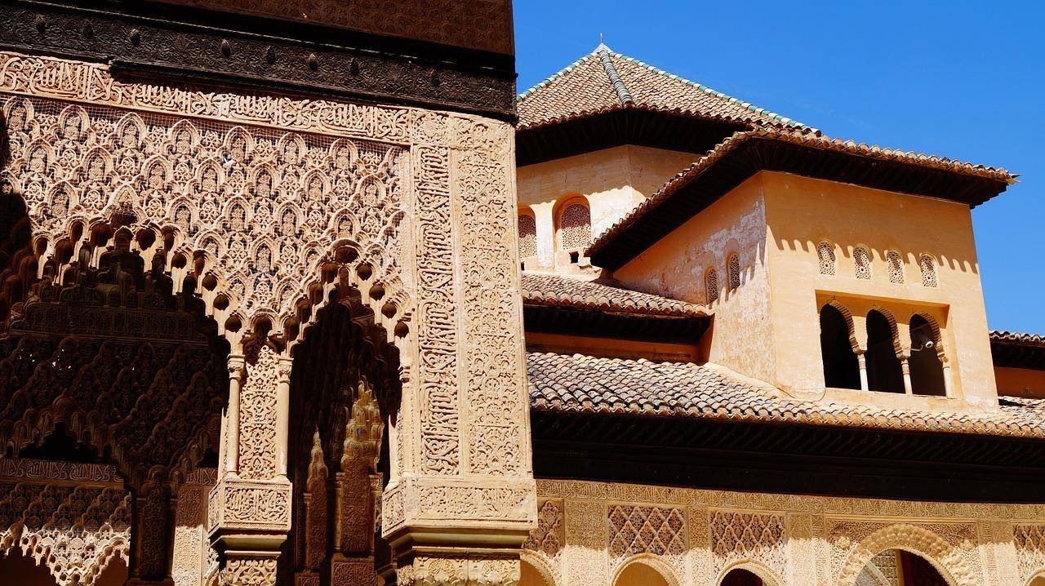
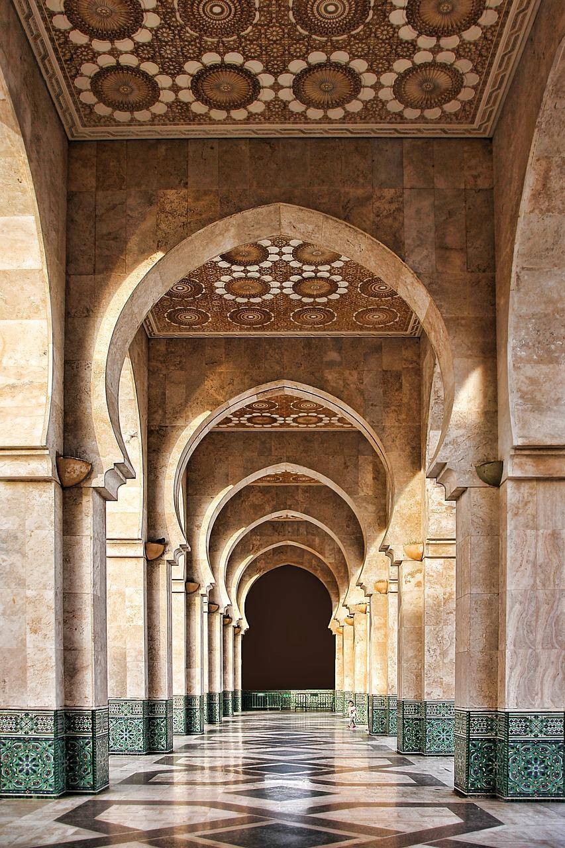
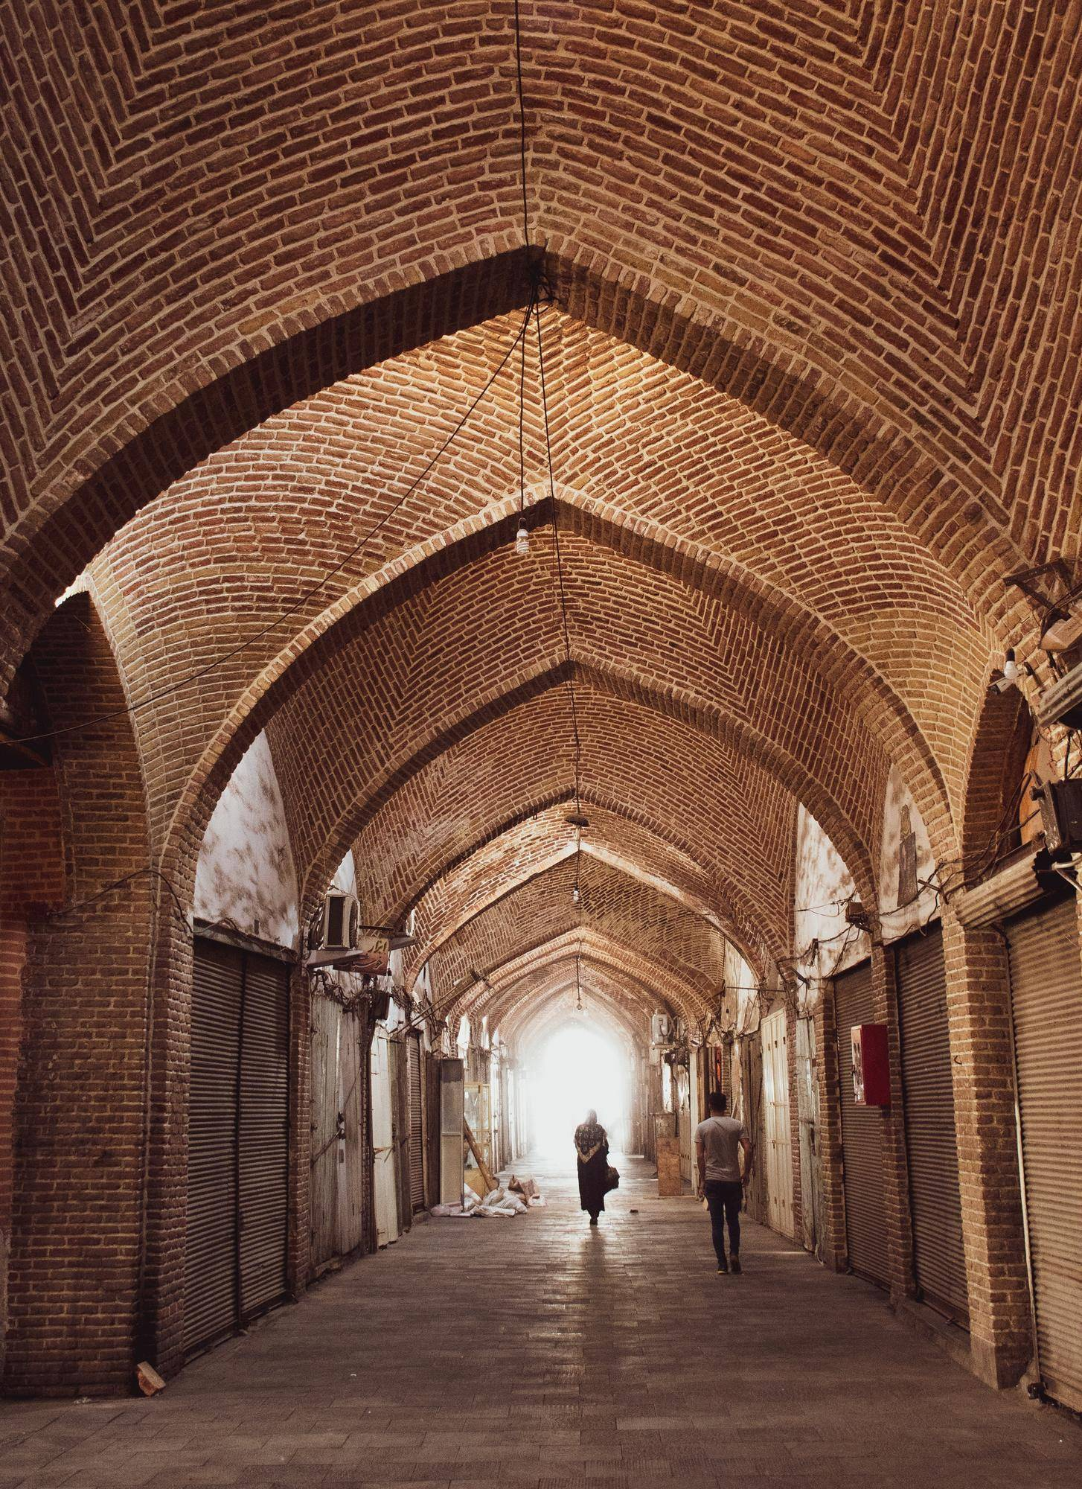
独特的建筑结构体系
拱券技术发展：马蹄形、多叶形与蜂窝拱演变
穹顶建造技艺：从简单半球到复杂双层结构
庭院与廊柱组合：适应气候的空间组织模式
承重墙与拱顶：石砌与砖砌技术的地域差异
Read more >>
Notes:
Generate By BIYOO ChatPPT.
HomePage：www.chat-ppt.com
AIGC 2025/11/12 11:43:33
[AI生成内容仅供参考，请注意甄别准确性]

Slide 12
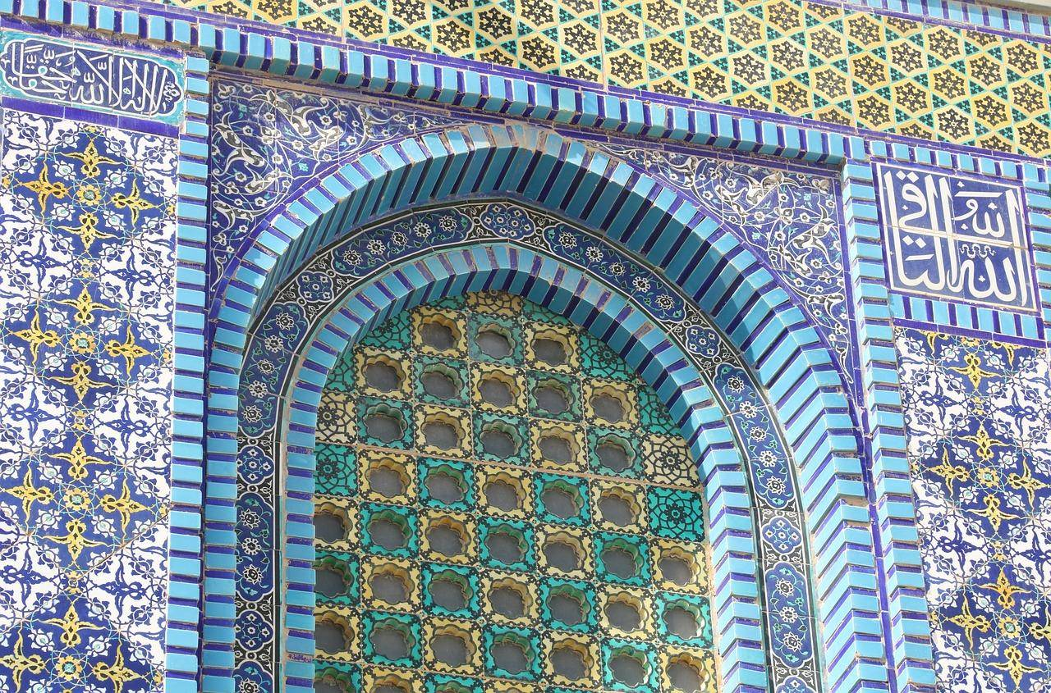
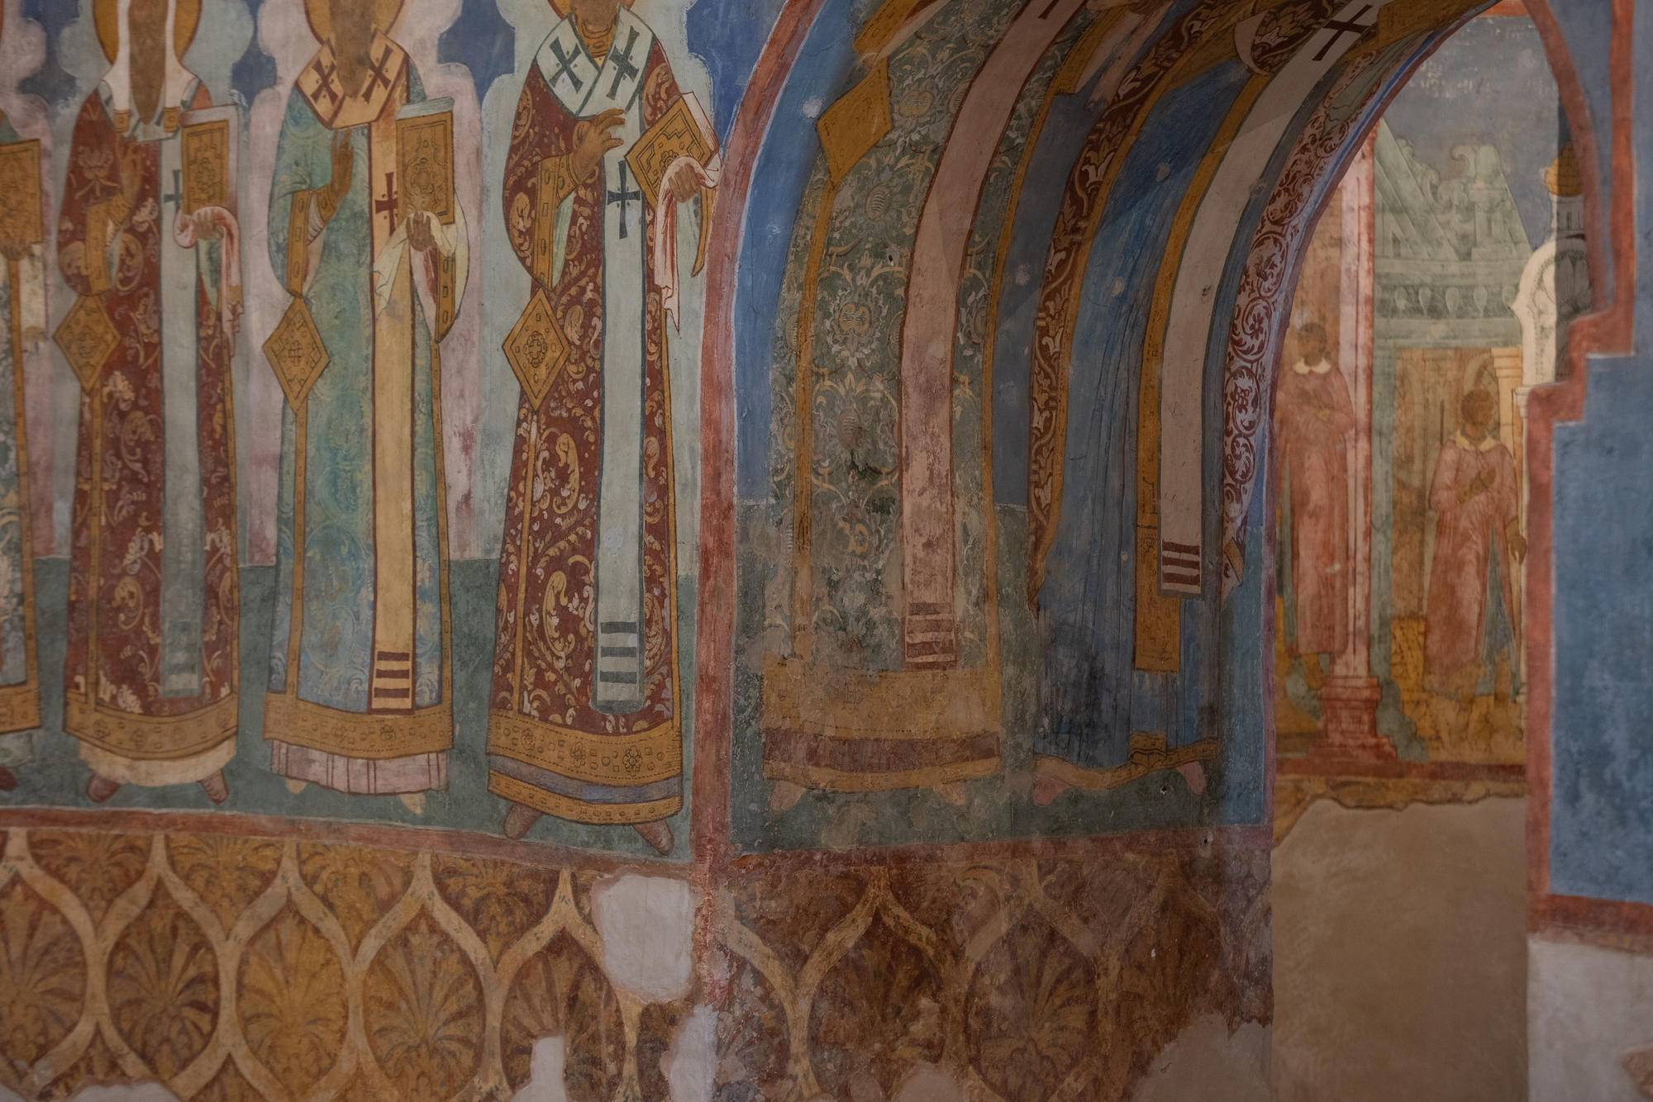
--------->
装饰艺术特征
z
几何纹样体系：无限重复象征宇宙永恒秩序
阿拉伯书法装饰：古兰经经文与建筑融合艺术
彩色琉璃镶嵌：波斯建筑中的釉面砖技艺
穆卡纳斯装饰：三维蜂巢状灰泥浮雕技术
Read more >>
Notes:
Generate By BIYOO ChatPPT.
HomePage：www.chat-ppt.com
AIGC 2025/11/12 11:43:33
[AI生成内容仅供参考，请注意甄别准确性]

Slide 13
04
材料技术与工程成就
Achievements in Materials Technology and Engineering
Notes:
Generate By BIYOO ChatPPT.
HomePage：www.chat-ppt.com
AIGC 2025/11/12 11:43:33
[AI生成内容仅供参考，请注意甄别准确性]

Slide 14
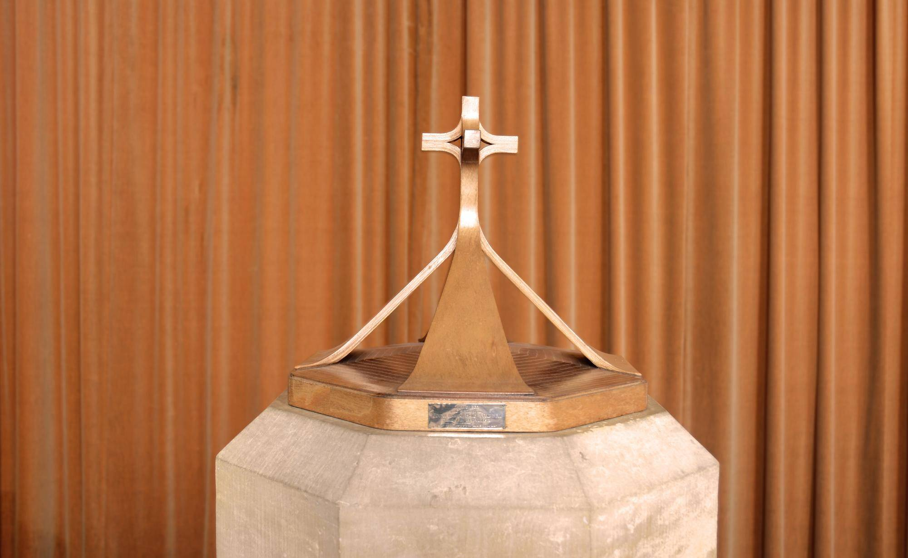
传统建筑材料应用
石材加工技术：大理石与石灰岩的精雕细琢
砖砌工艺发展：烧制砖与釉面砖的装饰应用
木材使用特色：雪松木雕刻与结构支撑技术
灰泥装饰工艺：可塑性材料与精细雕刻结合
Notes:
Generate By BIYOO ChatPPT.
HomePage：www.chat-ppt.com
AIGC 2025/11/12 11:43:33
[AI生成内容仅供参考，请注意甄别准确性]

Slide 15
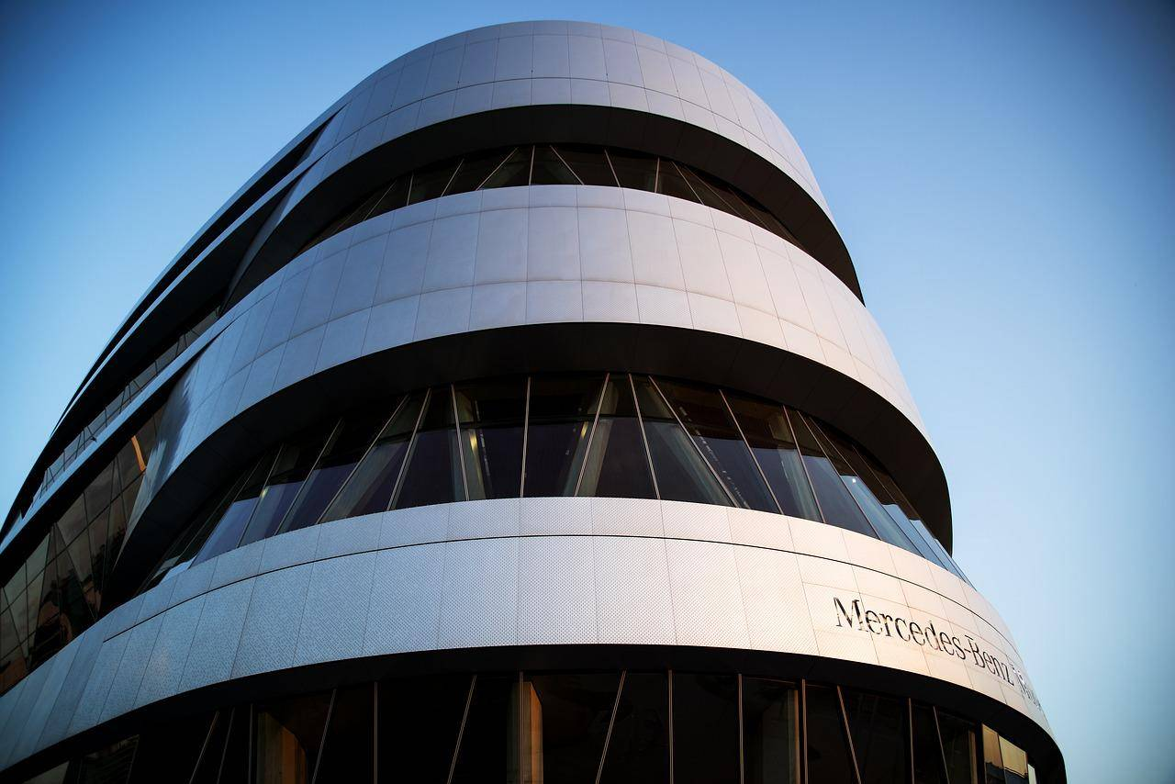
建筑技术创新
采光与通风设计：高窗与风塔的环保理念
水利工程技术：喷泉与水渠的建筑融合
声学设计成就：穹顶结构与音响效果优化
结构力学突破：大跨度拱顶与穹顶支撑系统
Notes:
Generate By BIYOO ChatPPT.
HomePage：www.chat-ppt.com
AIGC 2025/11/12 11:43:33
[AI生成内容仅供参考，请注意甄别准确性]

Slide 16
05
文化内涵与象征意义
Cultural connotation and symbolic significance
Notes:
Generate By BIYOO ChatPPT.
HomePage：www.chat-ppt.com
AIGC 2025/11/12 11:43:33
[AI生成内容仅供参考，请注意甄别准确性]

Slide 17
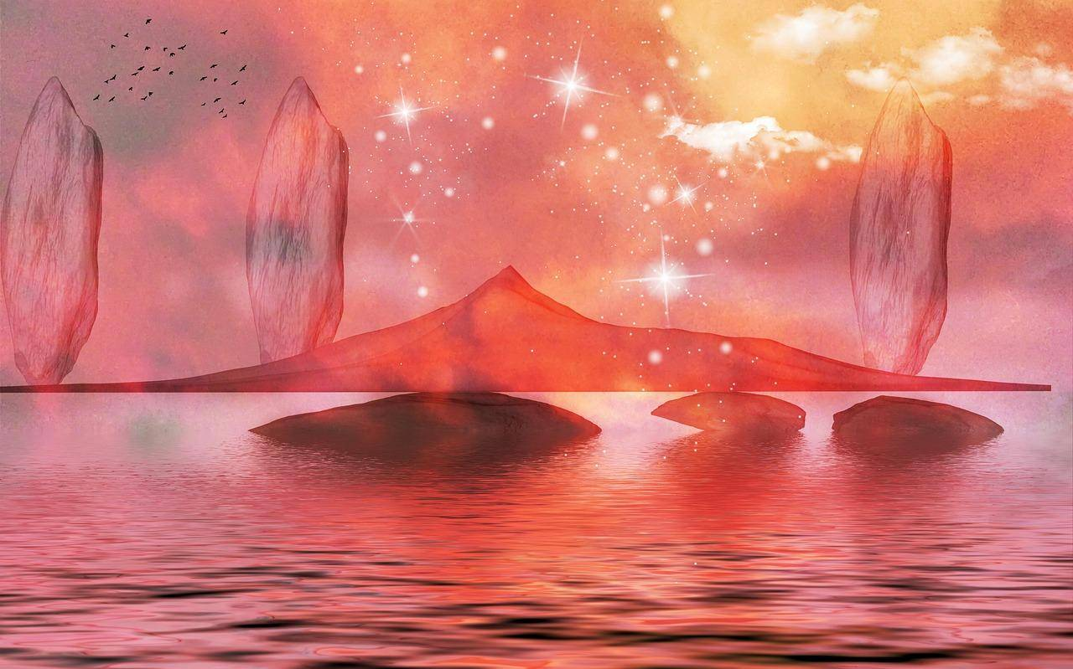
宗教信仰表达
朝向麦加原则：建筑空间与信仰仪式统一
装饰禁忌理解：避免偶像崇拜的抽象艺术发展
天园意象表达：花园与水系象征 Paradise
光的神学意义：采光设计体现神圣光照理念
Learn more
Notes:
Generate By BIYOO ChatPPT.
HomePage：www.chat-ppt.com
AIGC 2025/11/12 11:43:33
[AI生成内容仅供参考，请注意甄别准确性]

Slide 18
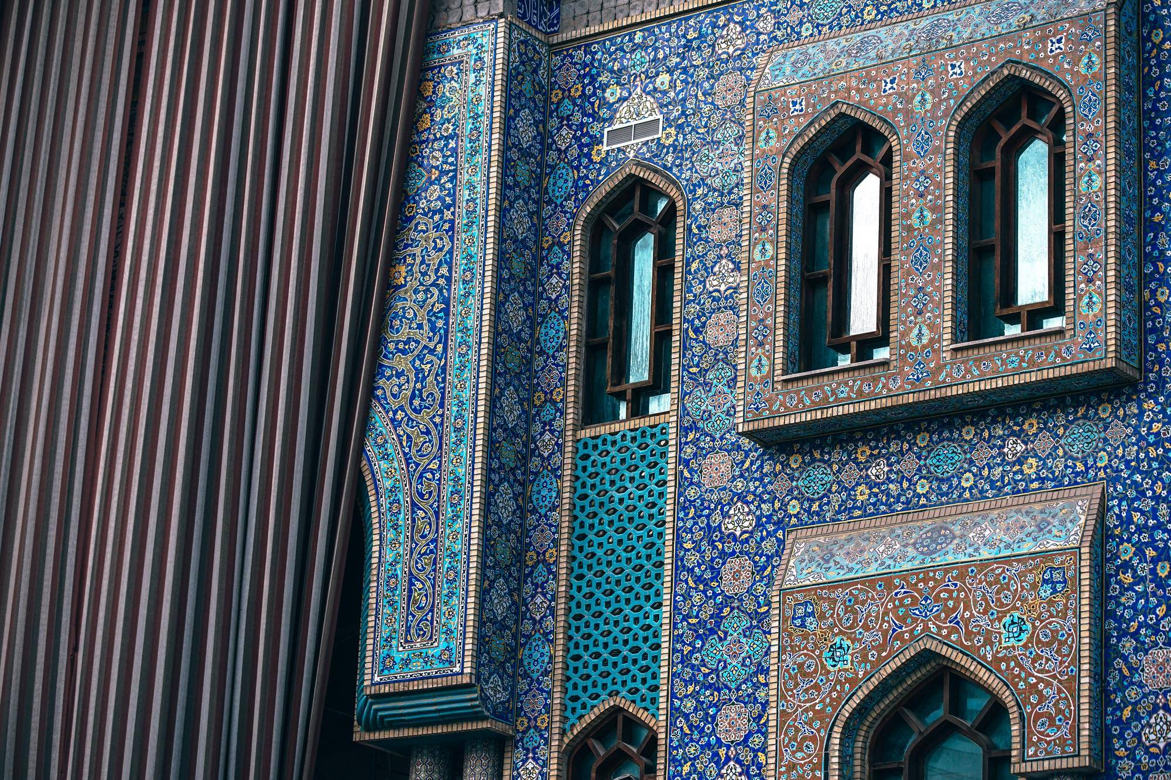
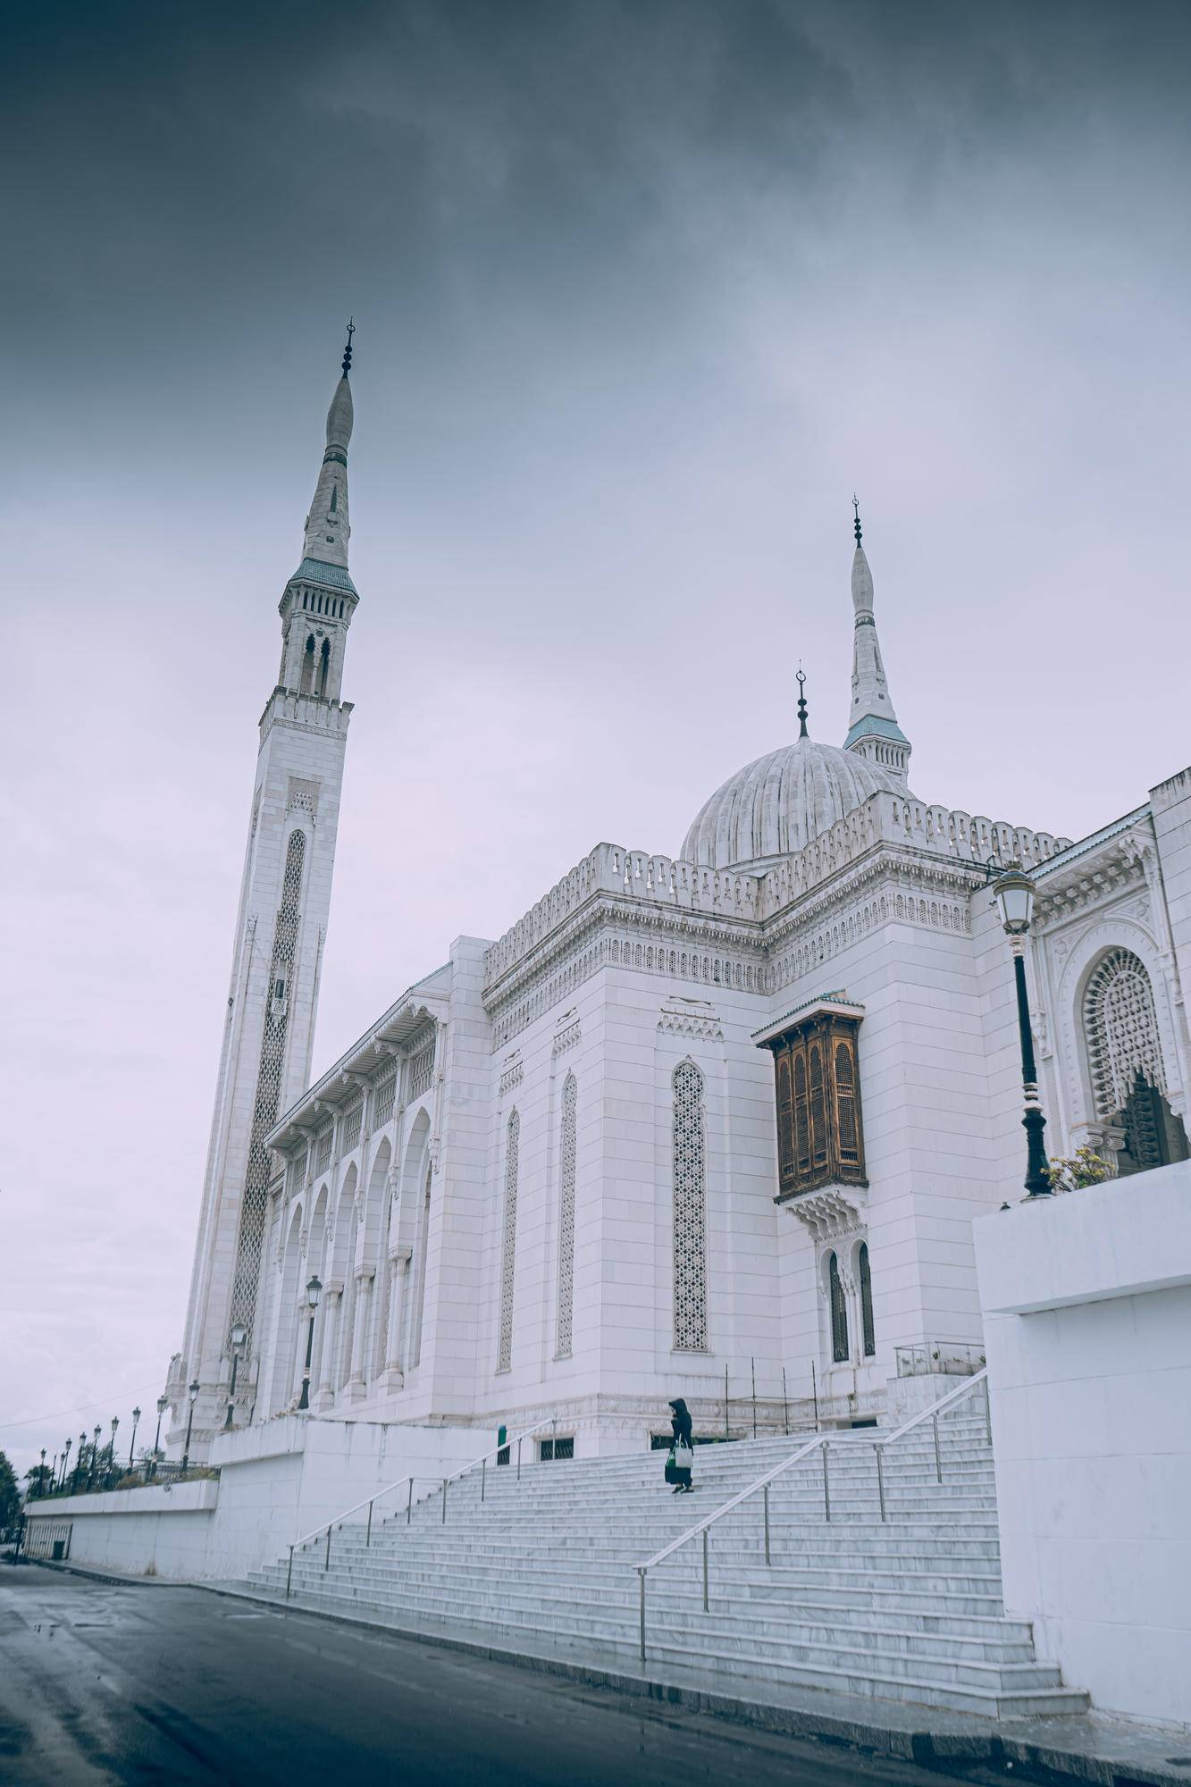
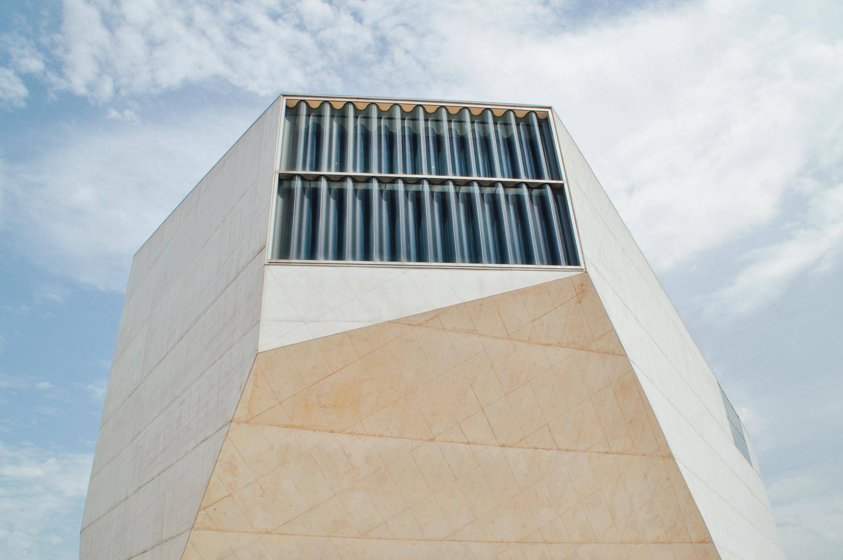
VIEW MORE
社会文化象征
权力建筑语言：清真寺规模反映政治权威
知识传承象征：图书馆与学校建筑文化意义
贸易路线影响：商队旅馆体现经济文化交流
多元文化融合：地方传统与伊斯兰原则结合
Notes:
Generate By BIYOO ChatPPT.
HomePage：www.chat-ppt.com
AIGC 2025/11/12 11:43:33
[AI生成内容仅供参考，请注意甄别准确性]

Slide 19
06
现当代发展与保护
Contemporary Development and Protection
Notes:
Generate By BIYOO ChatPPT.
HomePage：www.chat-ppt.com
AIGC 2025/11/12 11:43:33
[AI生成内容仅供参考，请注意甄别准确性]

Slide 20
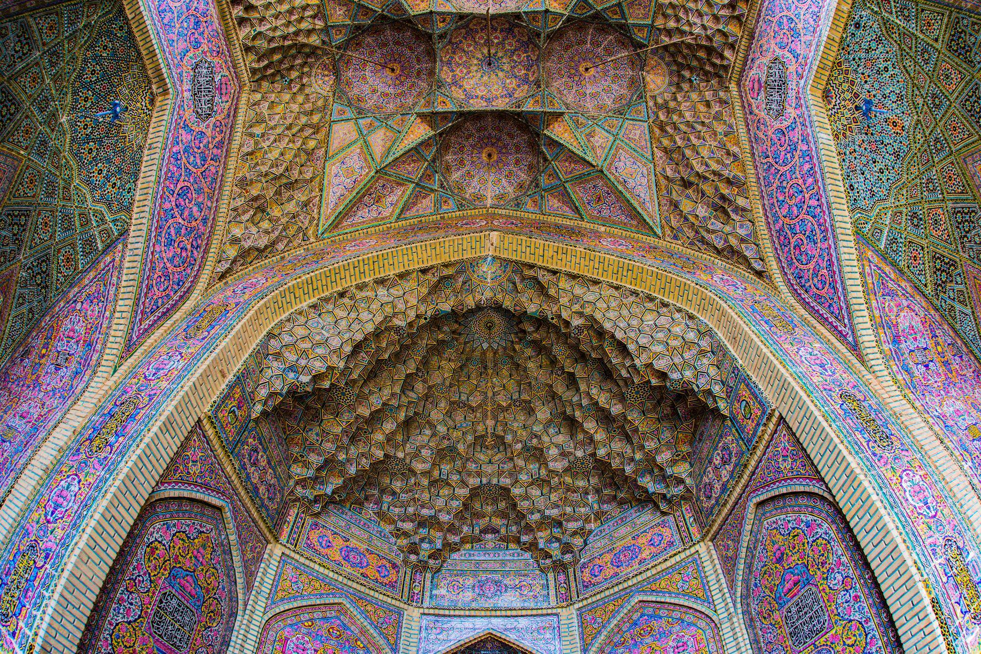
现代伊斯兰建筑
传统元素创新：当代建筑中的伊斯兰符号重构
绿色建筑实践：传统智慧与可持续发展结合
全球化背景下：伊斯兰建筑文化的国际传播
新材料与技术：现代结构中的传统美学表达
Notes:
Generate By BIYOO ChatPPT.
HomePage：www.chat-ppt.com
AIGC 2025/11/12 11:43:33
[AI生成内容仅供参考，请注意甄别准确性]

Slide 21
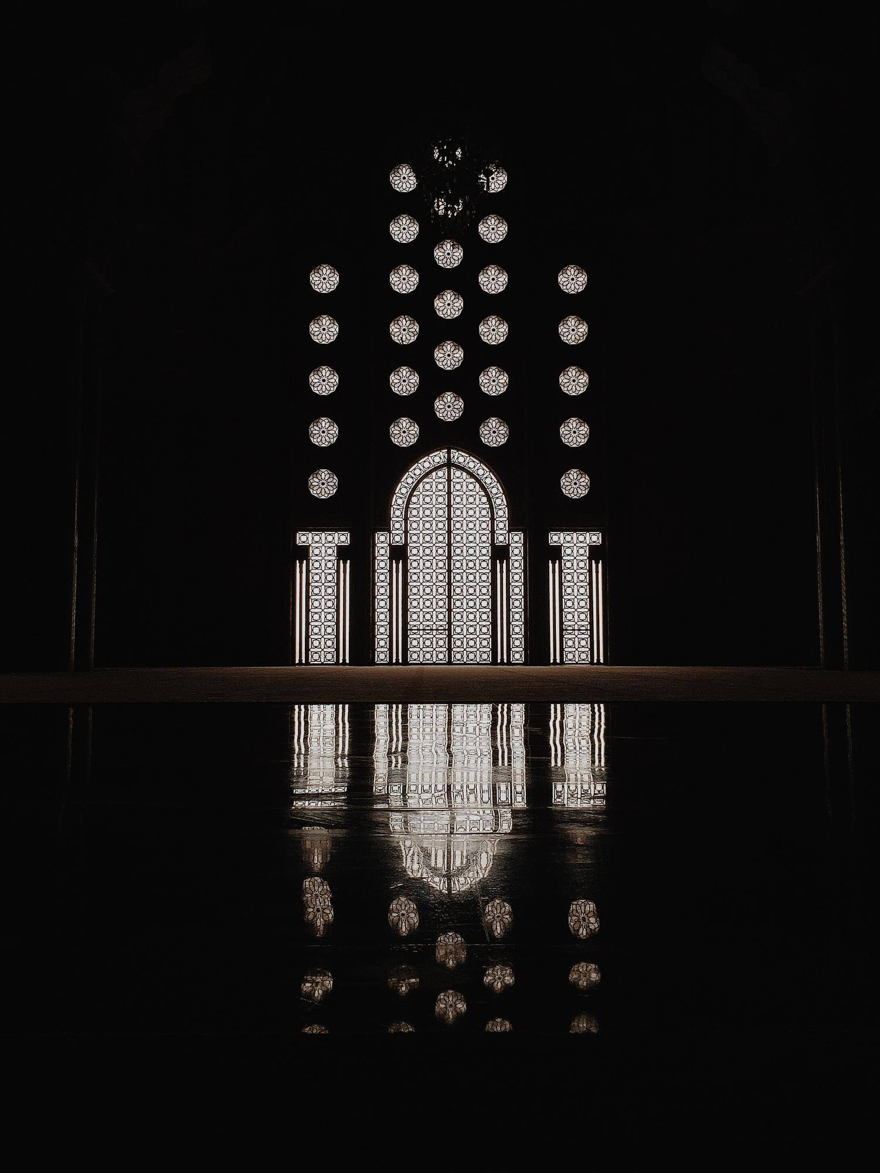
保护与传承挑战
世界遗产保护：联合国教科文组织认定项目现状
修复技术争议：传统工艺与现代材料的平衡
城市化冲击：历史建筑保护与城市发展矛盾
文化传承教育：建筑技艺与传统知识的延续
Notes:
Generate By BIYOO ChatPPT.
HomePage：www.chat-ppt.com
AIGC 2025/11/12 11:43:33
[AI生成内容仅供参考，请注意甄别准确性]

Slide 22
谢谢观看
Thank You
艺然
2025.11.12
Notes:
Generate By BIYOO ChatPPT.
HomePage：www.chat-ppt.com
AIGC 2025/11/12 11:43:33
[AI生成内容仅供参考，请注意甄别准确性]

